Slide 1
FrontEnd
Fernanda Fretes

Slide 2

FrontEnd - JavaScript
Laços de repetição
Fernanda Fretes
São uma das principais características da programação, e está presente em grande parte da linguagens conhecidas hoje.
Permite que um bloco de código seja
repetido diversas vezes até que uma
condição seja satisfeita.

Slide 3
FrontEnd - JavaScript
Laços de repetição
Fernanda Fretes
Eles são essenciais para a resolução de uma grande variedade de problemas de programação, como a repetição de uma ação, a iteração em uma coleção de itens ou a espera por uma condição ser satisfeita.
Em JavaScript, temos três estruturas principais de laços de repetição:
FOR
WHILE
DO-WHILE.

Slide 4

FrontEnd - JavaScript
For
Fernanda Fretes
Explicação: Este código inicia uma variável i em 1 e, enquanto i for menor ou igual a 10, imprime i no console e depois incrementa i em 1. O laço for é especialmente útil quando sabemos exatamente quantas vezes queremos que nosso código seja executado.

Slide 5
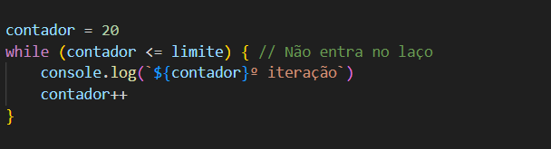
FrontEnd - JavaScript
While
Fernanda Fretes
Explicação: Este código inicia uma variável contador em 20 e enquanto uma condição seja verdadeira, exibe o resultado no console e incrementa i em 1.

Slide 6
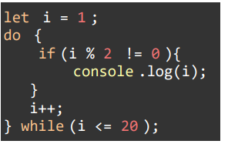
FrontEnd - JavaScript
DO - While
Fernanda Fretes
Explicação: Este código inicia uma variável i em 1 e faz uma verificação, se o número e ímpar, então exibe o resultado no console e incrementa i em 1.
O Do While sempre vai executar pelo menos a 1 vez, e depois valida a condição do While

Slide 7
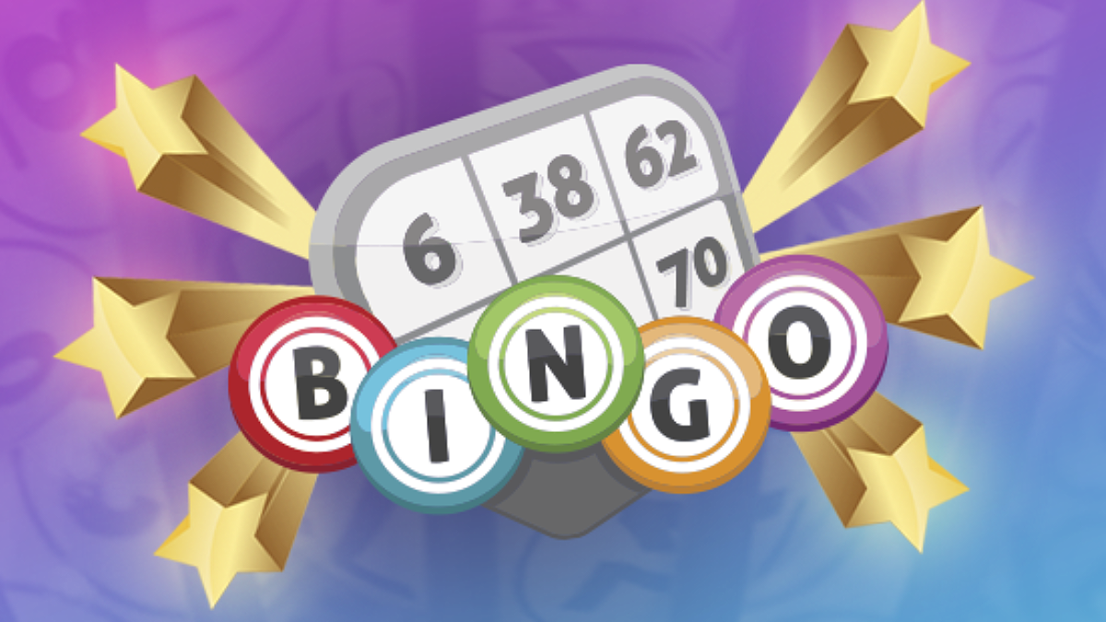
FrontEnd - JavaScript
Fernanda Fretes

Slide 8
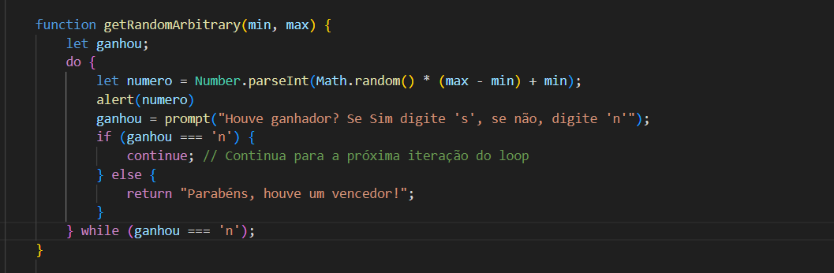
FrontEnd - JavaScript
Fernanda Fretes

Slide 9
FrontEnd - JavaScript
Fernanda Fretes
Exercícios
Neste exercício, você vai simular um jogo onde o usuário "pensa" em um número de 1 a 100 e o programa deve adivinhar o número, dando um número exato de chutes possíveis.
Neste exercício, você vai simular um jogo de "Pedra, papel e tesoura" contra o computador. Para simplificar, vamos supor que a escolha do usuário é sempre "pedra".
Neste exercício, você precisa imprimir os primeiros 10 números da sequência de Fibonacci. A sequência de Fibonacci é uma sequência de números onde cada número subsequente é a soma dos dois anteriores. Ela começa assim: 0, 1, 1, 2, 3, 5, 8, 13...

Slide 10
FrontEnd - JavaScript
Fernanda Fretes
Exercícios
Pedir um número ao usuário de 1 a 9, e imprima a tabuada desse valor.
Neste exercício, você deve calcular e imprimir a soma dos cubos dos primeiros 10 números naturais. Os números naturais são os números positivos começando em 1, então os primeiros 10 números naturais são 1, 2, 3, ..., 10, e os seus cubos são 1, 8, 27, ..., 1000.
Neste exercício, você precisa criar um programa que calcula o fatorial de um número. O fatorial de um número é o produto de todos os números inteiros positivos de 1 até o número. Por exemplo, o fatorial de 5 (representado por 5!) é 1 * 2 * 3 * 4 * 5 = 120.

